Slide 1
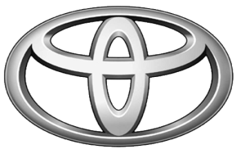
Toyota: от ткацких станков к автомобилям
Леонид Евсеев

Slide 2
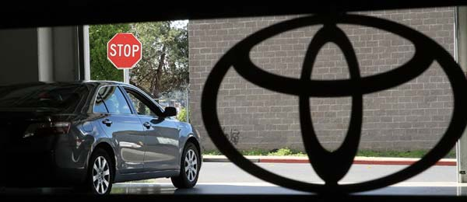
Компанию Тойота можно назвать чудом ХХ века, или вернее сказать – совершенным творением человеческой мысли, созидающей и упорной. Никогда ранее человек не подходил к механизму с таким усилием воли, никогда не стремился с таким упорством сделать свой труд максимально плодотворным и одновременно минимально затратным. Компании Тойота это удалось.

Slide 3
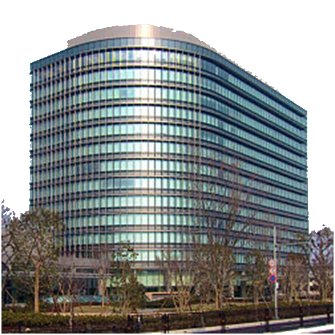
Тойота Мотор Корпорейшн, широко известна просто как Toyota (сокращенно ТМК), является многонациональным автопроизводителем со штаб-квартирой в Toyota, Aichi, Япония.
Штаб-квартира Toyota Motor Corporation
Компания занимает 8 место в Fortune Global 500

Slide 4
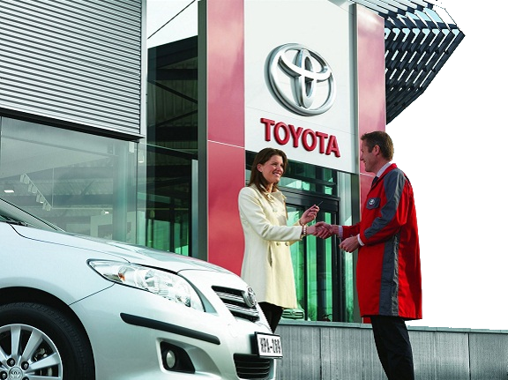
В 2010 году в Тойота Мотор Корпорейшн было занято 317 734 человек по всему миру. ТМК является крупнейшим в мире автопроизводителем по объему продаж и производства.

Slide 5
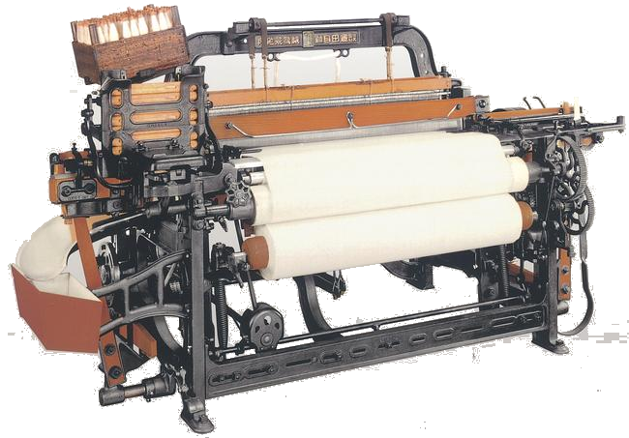
Сакичи Тойода основал компанию Toyoda Enterprise.
Этого человека называли «японским Томасом Эдисоном»
Свою деятельность компания начинала с выпуска автоматических ткацких станков. Прядильные машины стали первым механизмом, который семейство Тойода превратило из тыквы в карету. После чего они очень удачно продали патент на свое изобретение британской компании Platt Brothers.

Slide 6
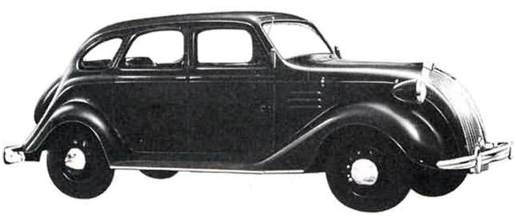
В 1934 году отдел Toyota Industries, создал свой первый двигатель, а, в 1936 году, свой первый легковой автомобиль, Тойота АА. Поначалу ранние модели Toyoda Automatic Loom Works напоминали Dodge Power Wagon и Chevrolet.

Slide 7
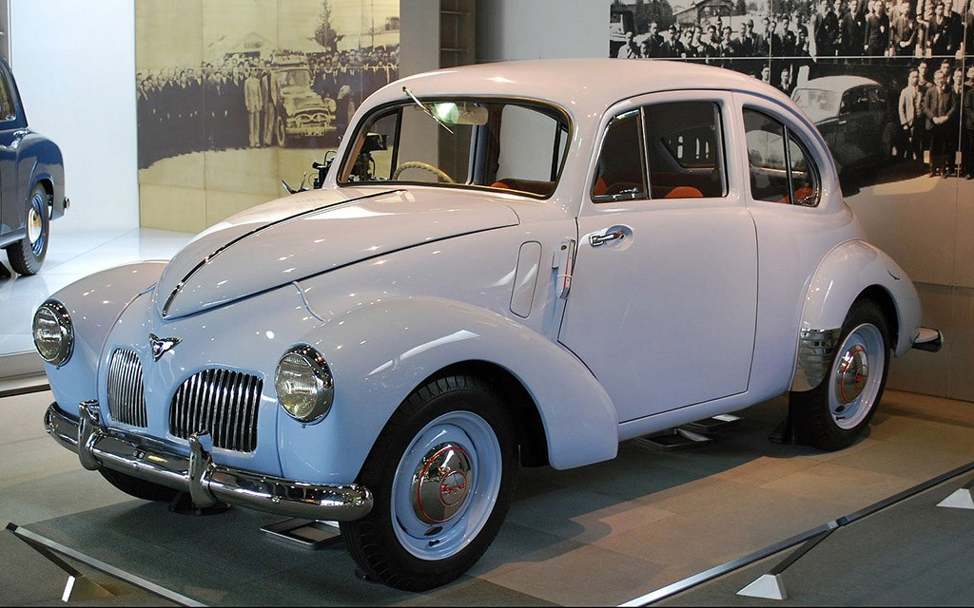
Самостоятельной компанией Toyota Motor Co., Ltd. стала в 1936 году. Одну букву в первоначальном названии пришлось изменить. Слово Toyota, написанное катаканой, состоит из 8 черт, а восьмерка традиционно считается символом удачи.

Slide 8
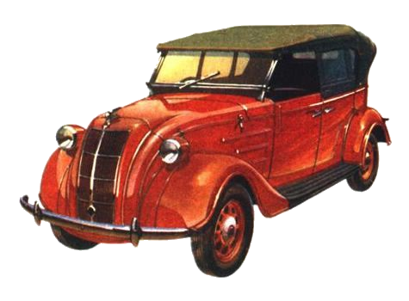
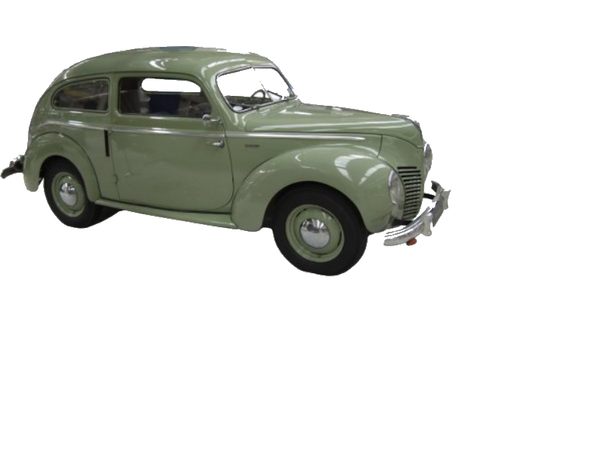
После войны в 1947 году начался выпуск коммерческих пассажирских авто модели SA.

Slide 9
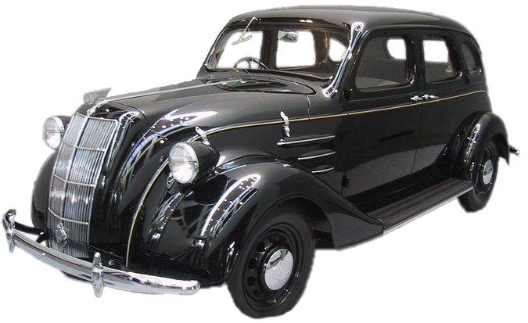
В 1957 году Toyota Crown стал первым японским автомобилем, экспортируемым в Америку (не только в США, но и в Бразилию).

Slide 10
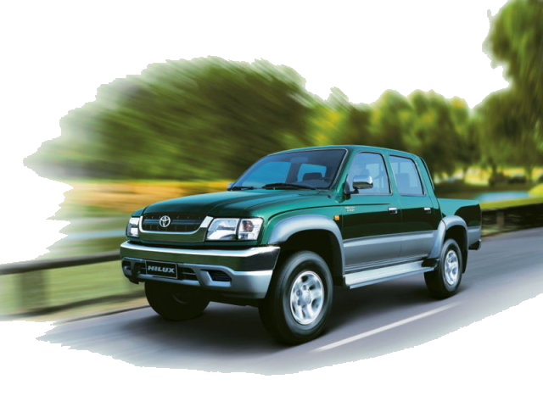
Тойота начала расширяться быстрыми темпами в 1960-е годы.

Slide 11
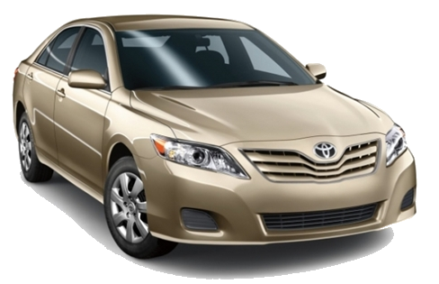
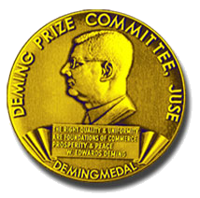
В 1965 г. компания получает Премию Деминга – японскую награду за качество. Это следствие грамотной и мудрой внутренней политики организации производства.

Slide 12
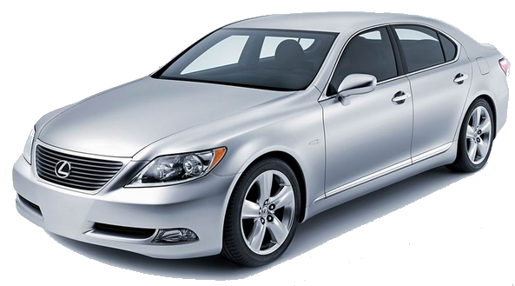
С 1988 года Toyota уверенно начала завоевывать североамериканский рынок с брендом Lexus.

Slide 13
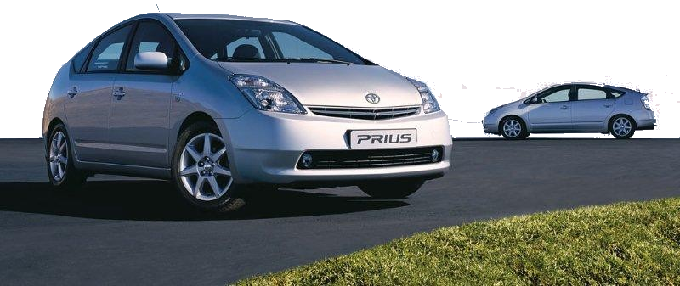
Начиная с 1997 года Toyota активно продвигает гибридные технологии. Гибрид Toyota Prius стал первым серийно выпускающимся «гибридом».

Slide 14
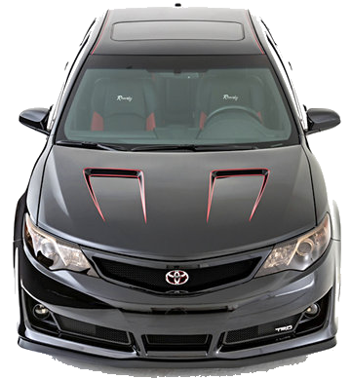
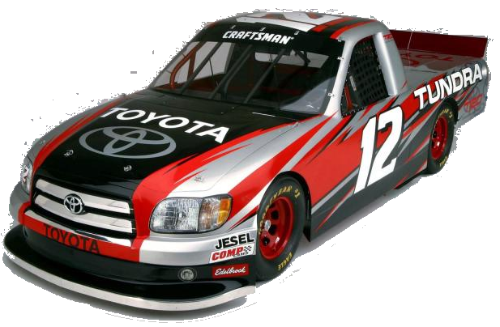
Сейчас Тойота входит в тройку мировых автогигантов. Мощность производства компании превышает 5000000 автомобилей в год (1 авто каждые 5 секунд)!

Slide 15
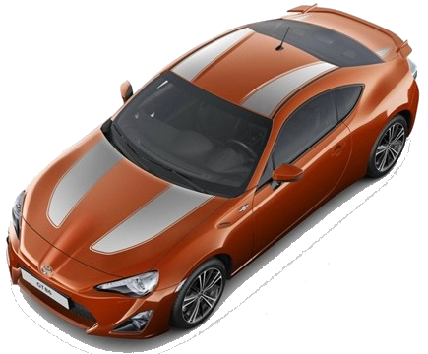
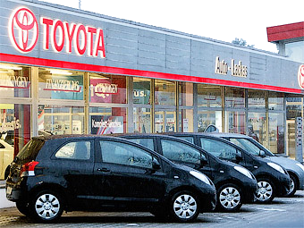
Бренды, которыми владеет Toyota: Lexus, Scion, Daihatsu, Hino Motors, Subaru (FHI 8.9%), Isuzu (5.9%).

